Slide 1




Herramienta de Automatización, Monitoreo y Análisis de Componentes y Artefactos basados en el Internet de las Cosas
Presentado por:
Br. Pedro Boll
CI: 20.173.376
Tutor:
Prof. Antonio Russoniello

Slide 2
Agenda
Introducción.
Planteamiento del Problema
Análisis del Problema.
Objetivos del Trabajo Especial de Grado.
Alcance.
Marco Teórico
Internet de las Cosas.
Herramientas de Visualización, Monitoreo y Control.
Placas Programables.
Marco Metodológico y Herramientas de Desarrollo
Diseño e Implementación.
Herramientas de Desarrollo.
Entorno de Pruebas
2

Slide 3
Agenda
Marco Aplicativo
Prototipos de Dispositivos IoT.
Herramienta de Automatización, Monitoreo y Análisis de Componentes y Artefactos.
Resultados.
Conclusiones
Trabajos Futuros
Referencias
3

Slide 4
Introducción
4

Slide 5
Introducción
Dia tras día, la cantidad de dispositivos que se conectan a internet se incrementa en cantidad y en variedad. Los artefactos que ahora poseen capacidades extendidas mas allá de su especificación original gracias a la presencia de sensores, actuadores.
El volumen de datos que se generan a partir de ellos crea dificultades para analizarlos u observarlos en tiempo real. La capacidad de controlarlos a todos de manera adecuada y de generar procesos automatizados también se vuelve una tarea compleja.
Se ha diseñado y creado una alternativa de software que permite centralizar la observación de datos y el control de dispositivos, utilizando un escenario realista con prototipos funcionales.
5

Slide 6
Planteamiento del Problema
6

Slide 7
Planteamiento del Problema
Análisis del Problema
Es común ver artefactos con capacidades extendidas de las que originalmente fueron diseñados. La posibilidad de medir variables contextuales gracias a sensores o de actuar sobre el ambiente con actuadores, junto con la capacidad de conectarse a internet hacen que dichos dispositivos denominados “inteligentes” puedan llevar a cabo tareas de manera muy eficiente.
Sin embargo la masificación de este tipo de tecnología ha traído retos en lo que respecta a la observabilidad de las operaciones y la información asociada a dichos dispositivos.

Slide 8
Planteamiento del Problema
Objetivo del Trabajo Especial de Grado
Se busca proveer un software que pueda ofrecer la capacidad de observación de datos tanto en tiempo real, como histórica de sensores de dispositivos inteligentes así como también la posibilidad de monitorear el estado actual de los mismos y poder controlarlos de manera centralizada y flexible, bajo el marco de un escenario realista haciendo uso de prototipos funcionales de dispositivos basados en el concepto del internet de las cosas

Slide 9
Planteamiento del Problema
Objetivos Específicos del Trabajo Especial de Grado
Construir prototipos funcionales de dispositivos IoT para la captura de datos y que sean capaces de modificar su ambiente.
Establecer una arquitectura para una solución modular para un sistema visualización de datos y monitoreo y control de dispositivos IoT.
Seleccionar y utilizar herramientas de código libre de cara a la capacidad de observabilidad, control y automatización requeridos.
Crear una interfaz donde se puedan acceder de manera centralizada las herramientas seleccionadas cuya integración permita explotar las ventajas de cada una.
Validar con los prototipos el funcionamiento transversal de la solución.

Slide 10
Planteamiento del Problema
Alcance (Prototipos de Dispositivos IoT)
Por el lado de los prototipos de dispositivos, estos deben cumplir lo siguiente:
Poder obtener datos reales sobre variables ambientales a través del uso de sensores.
Realizar tareas que pueda alterar de alguna forma el ambiente haciendo uso de actuadores.
Posibilitar la capacidad de despliegue de los dispositivos en diferentes ambientes o distintas tareas.
Conectarse entre ellos usando algún protocolo o estándar libre de comunicación.

Slide 11
Planteamiento del Problema
Alcance (Software de Visualización, Monitoreo y Control)
El sistema planteado debe tener la capacidad de:
Permitir la observación de datos en tiempo real e históricos de dispositivos.
Posibilitar el monitoreo del estado actual de los sensores/actuadores presentes en los dispositivos.
Realizar el control (manual o automatizado) de tareas de los dispositivos conectados.
Tener acceso a dichas capacidades de forma centralizada.
Notes:
Definir el termino de IoT en base a los autores y su relación con lo que las personas piensan que es. Terminar hablando de su impacto

Slide 12
Marco Teórico
12

Slide 13
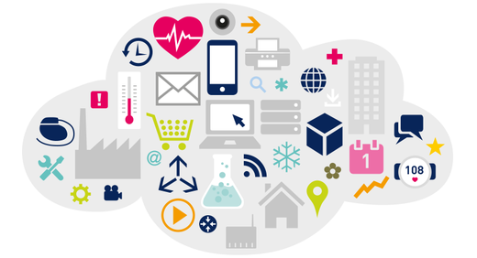
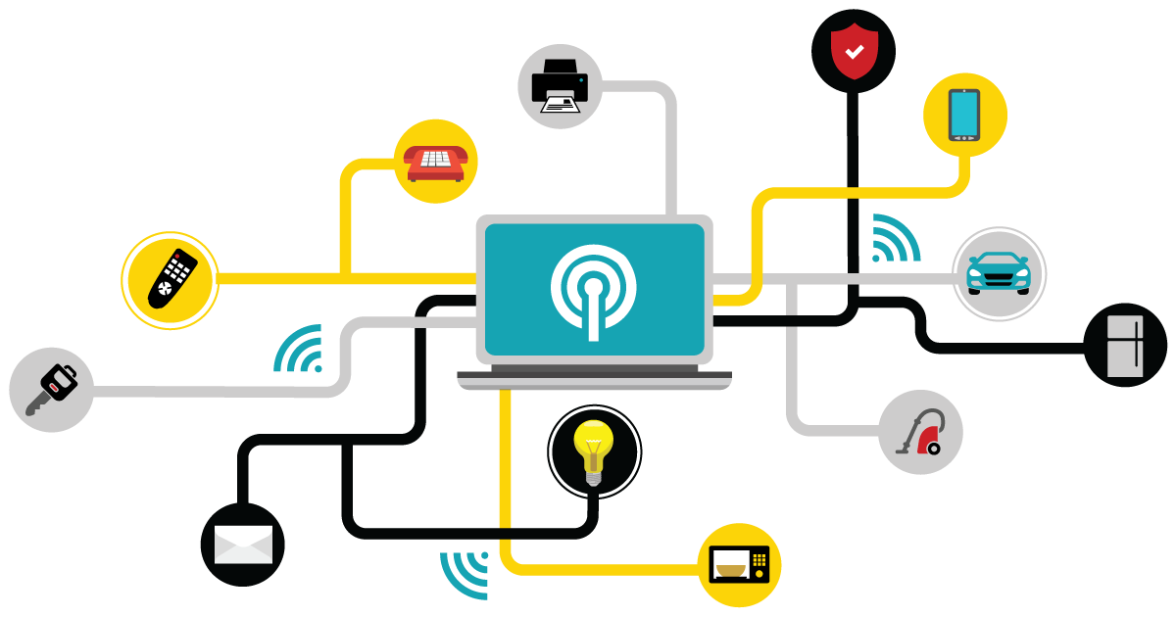
Internet de las Cosas
¿Qué es el Internet de las Cosas?
El termino internet de las cosas engloba tanto a los dispositivos embebidos que utilizan servicios de comunicación ofrecidos por los protocolos de internet [1] como al marco de desarrollo en el que todas las cosas tienen una representación y una presencia en internet [2].
Aquellos dispositivos y objetos cotidianos con capacidad de comunicarse entre si y con otras plataformas, con un poder de computo en crecimiento continuo y dotados de sensores y actuadores forman ya parte una revolución en cuanto al uso de la tecnología.
Notes:
Definir el termino de IoT en base a los autores y su relación con lo que las personas piensan que es. Terminar hablando de su impacto

Slide 14
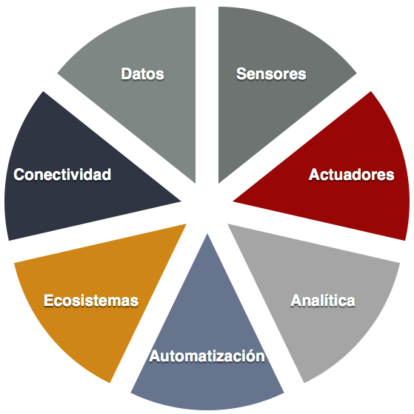
Internet de las Cosas
Características de los dispositivos IoT
14
Notes:
Hablar rápidamente de las características (significado) en el contexto del Internet de las Cosas.

Slide 15
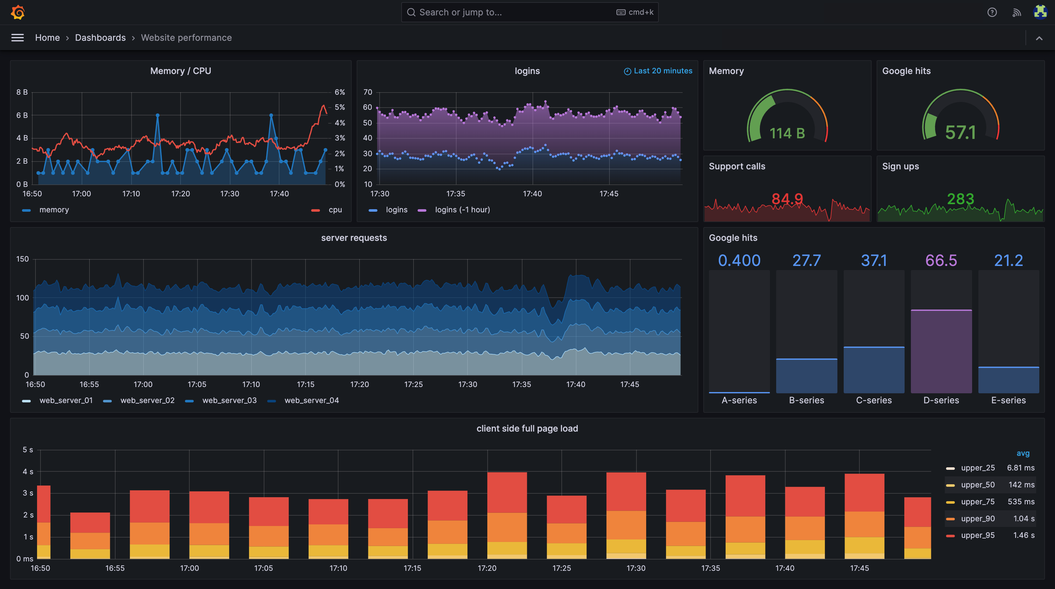
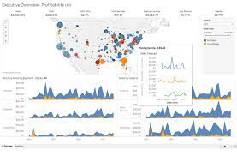
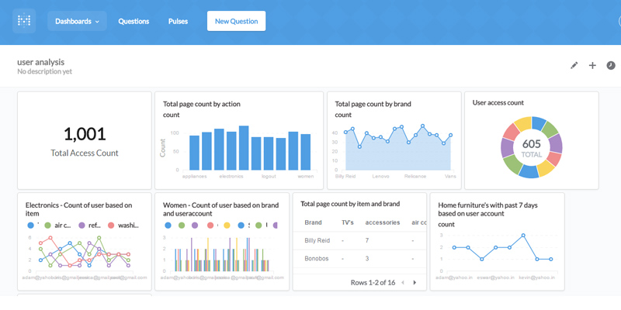
Herramientas de Visualización, Monitoreo y Control
Herramientas de Visualización
Los seres humanos podemos comprender mucho más rapidamente la información si somos capaces de visualizarla. Las herramientas que ofrecen esa capacidad de organizarla son llamadas herramientas de visualización.
Ofrecen amplia gama de modos de presentar datos, dependiendo del tipo y el objetivo que se busca al mostrarlos.
Grafana
Tableau
Metabase
15
Notes:
Explicar que es un microcontrolador y que es un microcomputador sus diferencias y aportes al diseño de los dispositivos de IoT

Slide 16
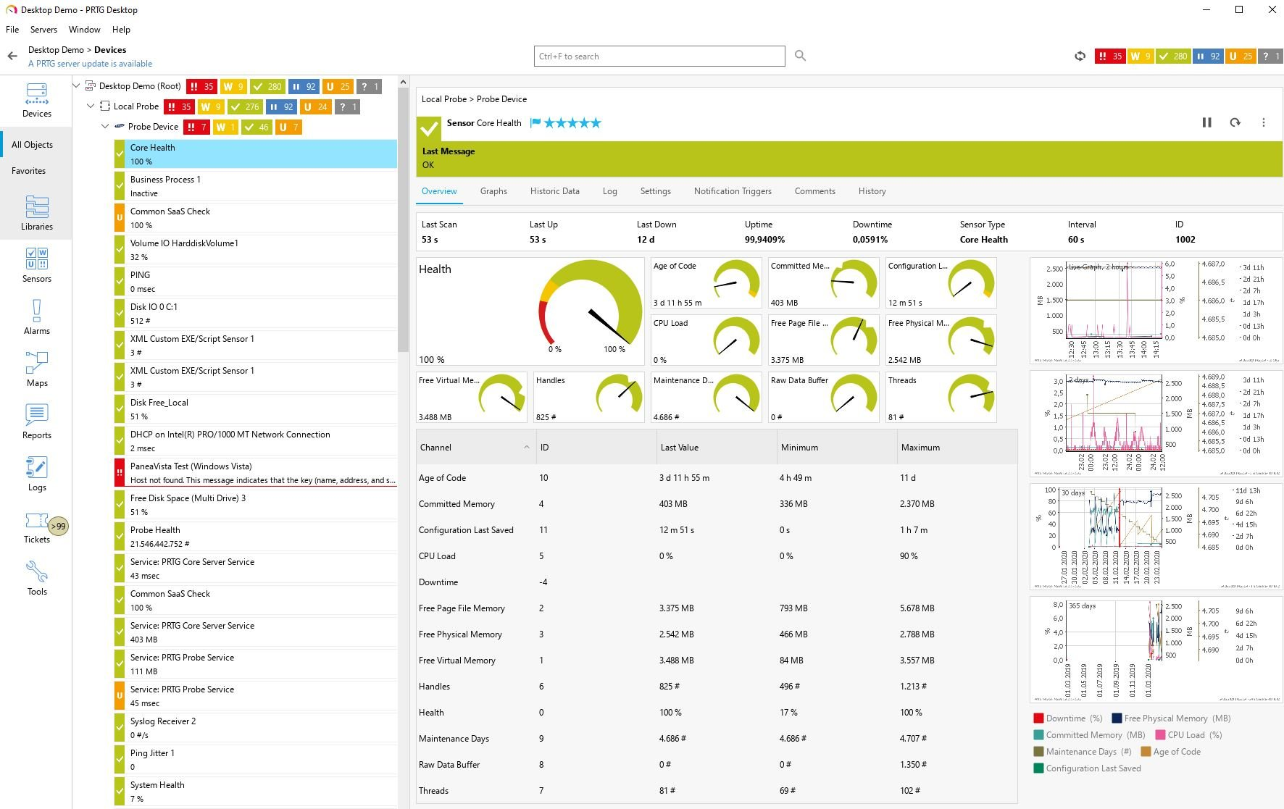
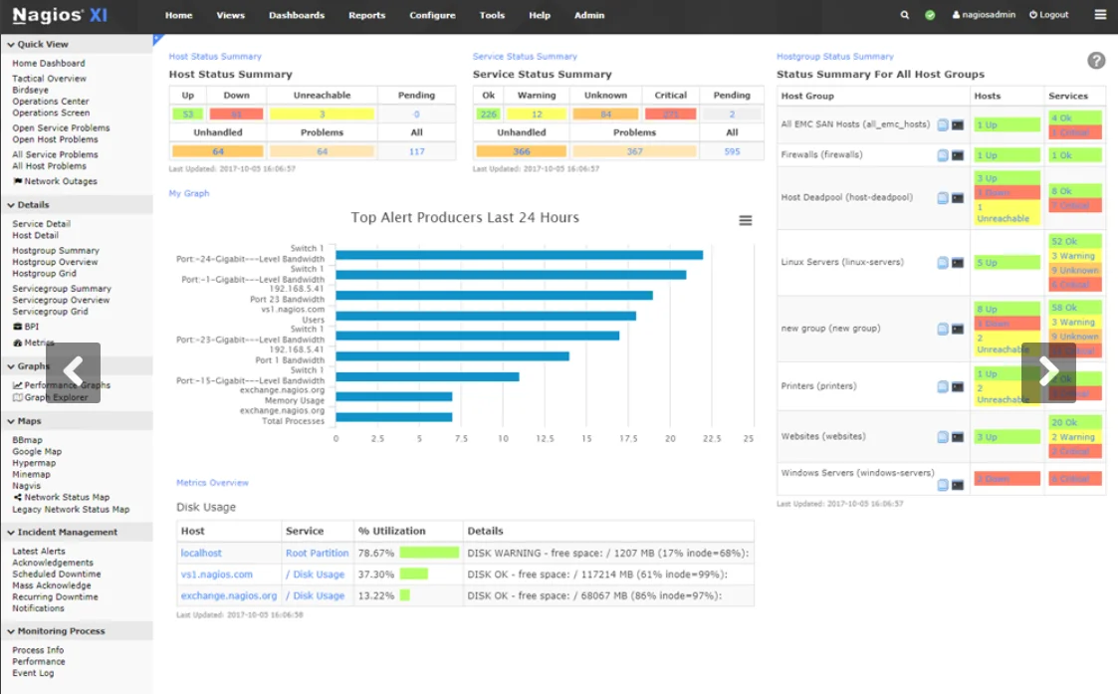
Herramientas de Visualización, Monitoreo y Control
Herramientas de Monitoreo
El monitoreo de procesos, componentes, artefactos o dispositivos no es algo nuevo. Dependiendo del área podemos encontrar multitud de herramientas que permiten realizar esto.
PRTG
Nagios
16
Notes:
Explicar que es un microcontrolador y que es un microcomputador sus diferencias y aportes al diseño de los dispositivos de IoT

Slide 17
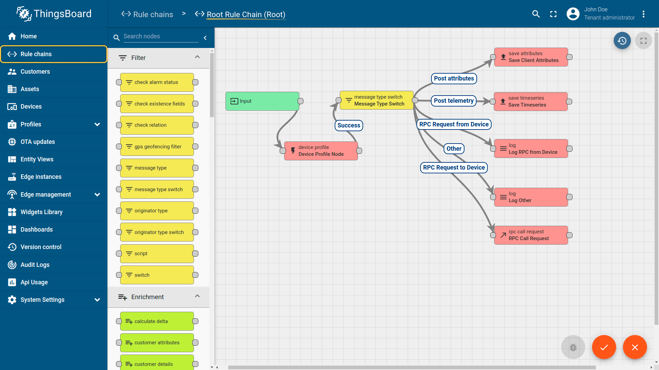
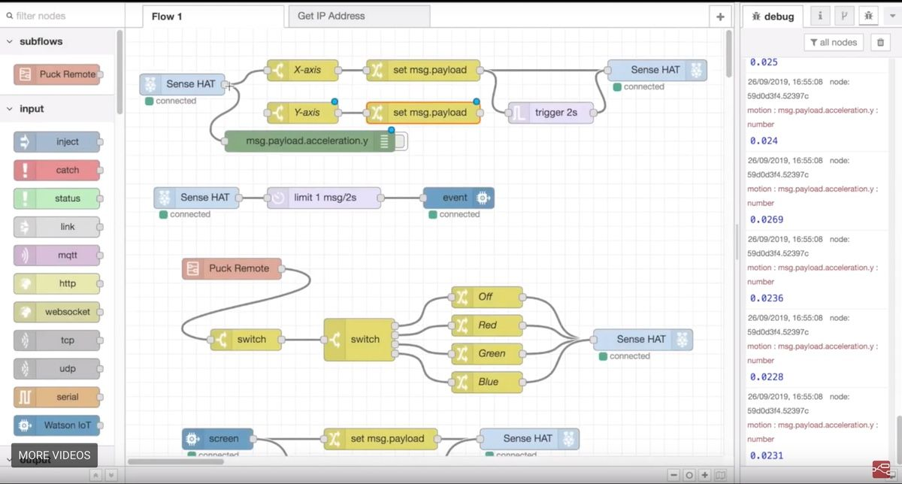
Herramientas de Visualización, Monitoreo y Control
Herramientas de Control
En el caso del control de dispositivos y la automatización de tareas, una herramienta que sea capaz de ser flexible ante las diferentes arquitecturas, protocolos y estándares que pueden presentar los artefactos es indispensable, pero a su vez las hacen herramientas complejas de uso y en general se requiere cierto conocimiento técnico para manejarlas.
ThinkBoard
Node-Red
17

Slide 18
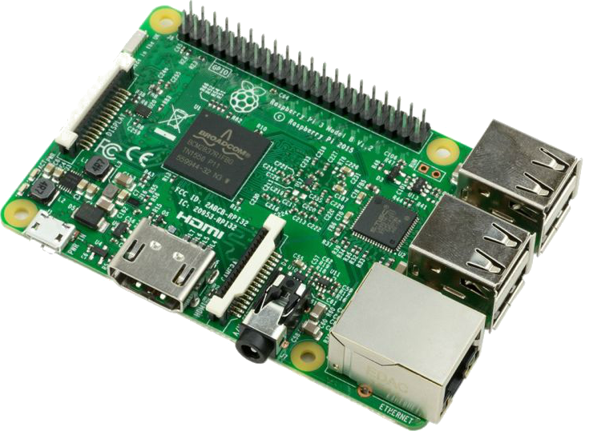
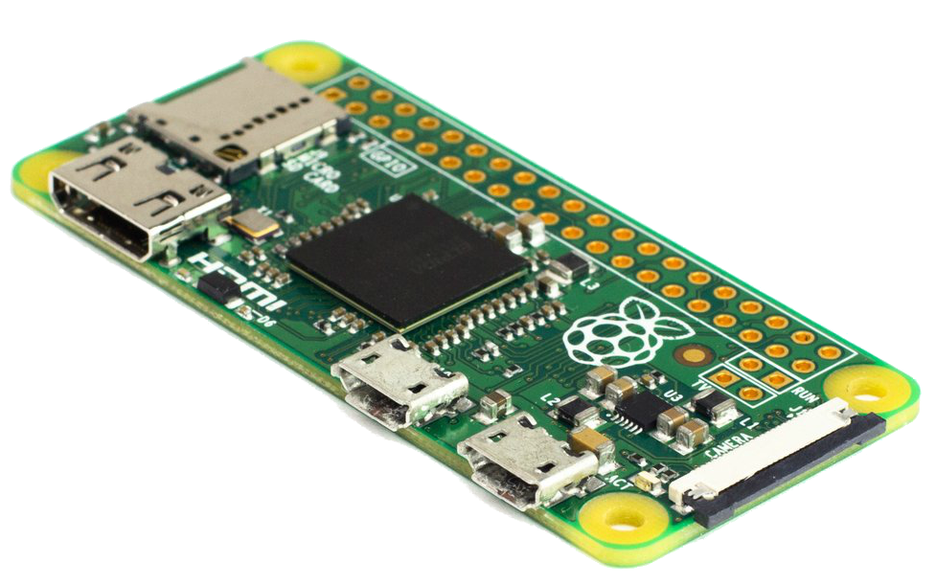
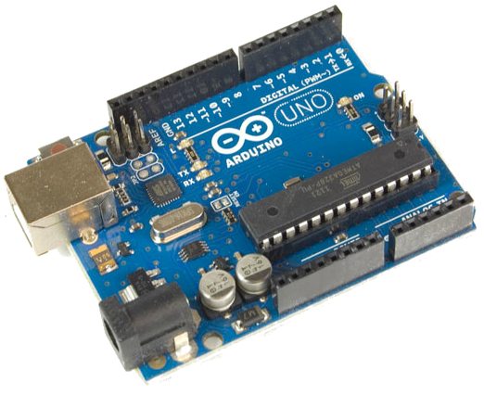
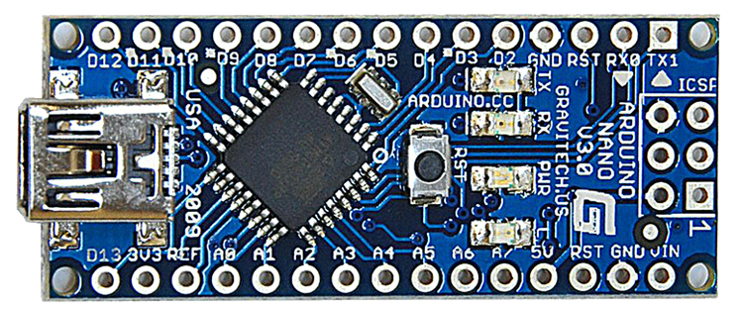


Placas Programables
¿Qué son las placas programables?
Las placas programables son microcontroladores y microcomputadores que son usados para realizar prototipos de estos dispositivos a un bajo costo, haciendo uso de como las placas Arduino y los como los Raspberry Pi, creados bajo la idea de ser hardware abierto y con los cuales se puede probar la electrónica básica, sensores y actuadores necesarios para automatizar procesos.
18
Notes:
Explicar que es un microcontrolador y que es un microcomputador sus diferencias y aportes al diseño de los dispositivos de IoT

Slide 19
Marco Metodológico y Herramientas de Desarrollo
19

Slide 20
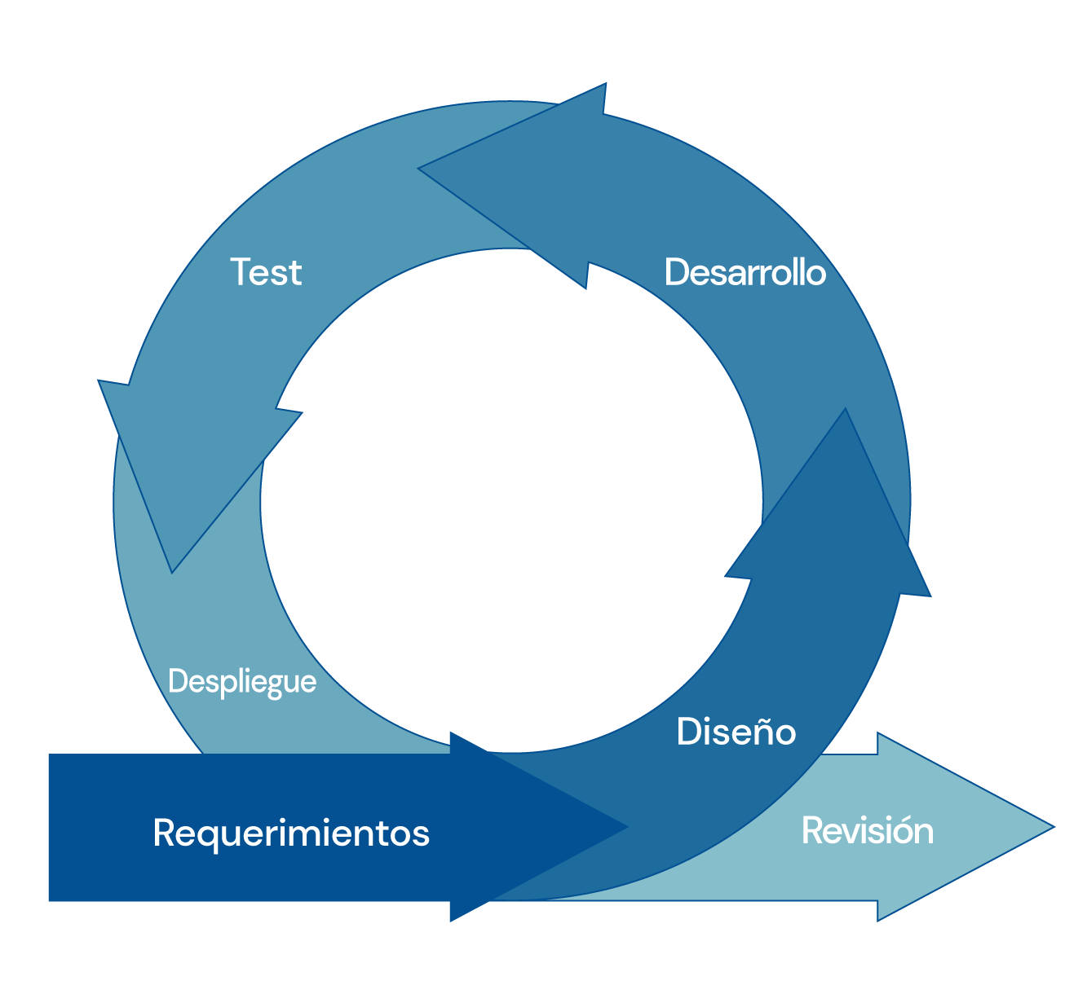
Diseño e Implementación
Etapa de Implementación
Para la implementación se uso una metodología ágil en la que se plantearon tareas dentro de sprints de dos semanas de duración donde se busco realizar entregables incrementables.
En su totalidad el desarrollo termino llevando tres sprints para el desarrollo de los prototipos funcionales en los dispositivos IoT y cuatro sprints para el desarrollo de la aplicación web.
20

Slide 21
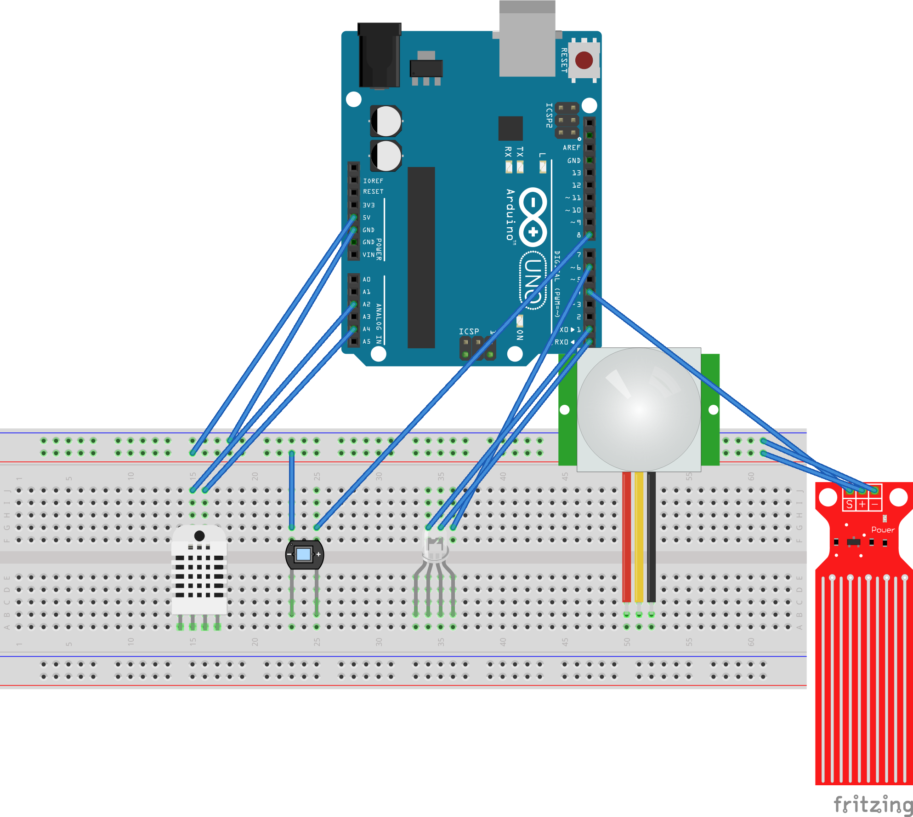
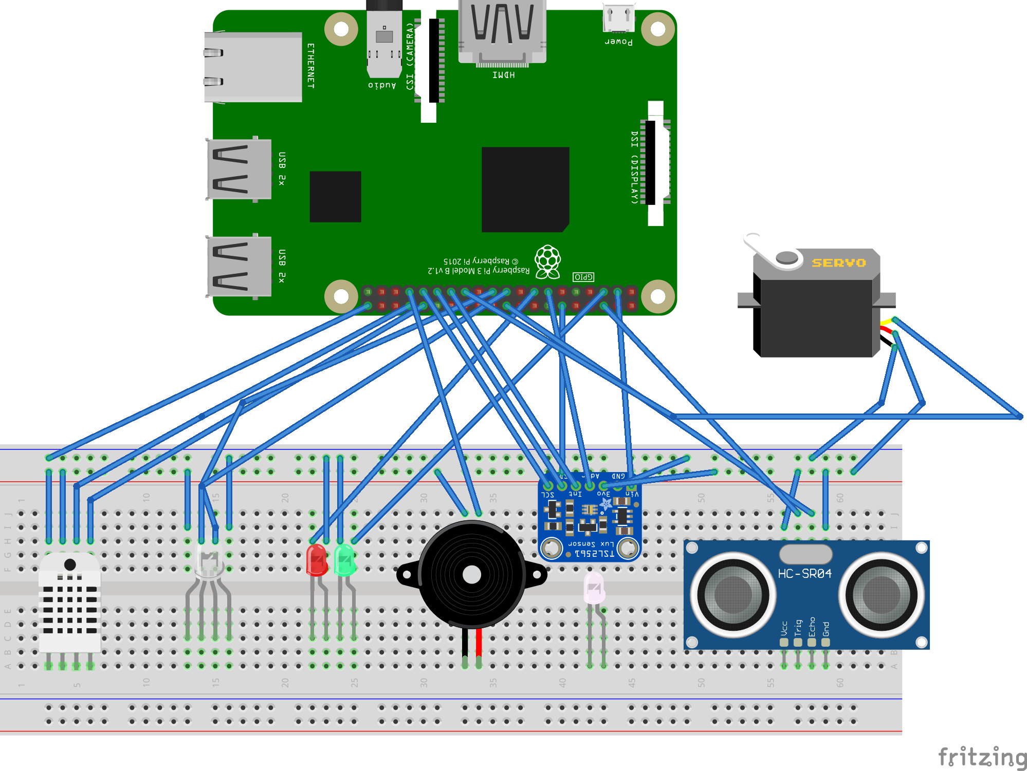
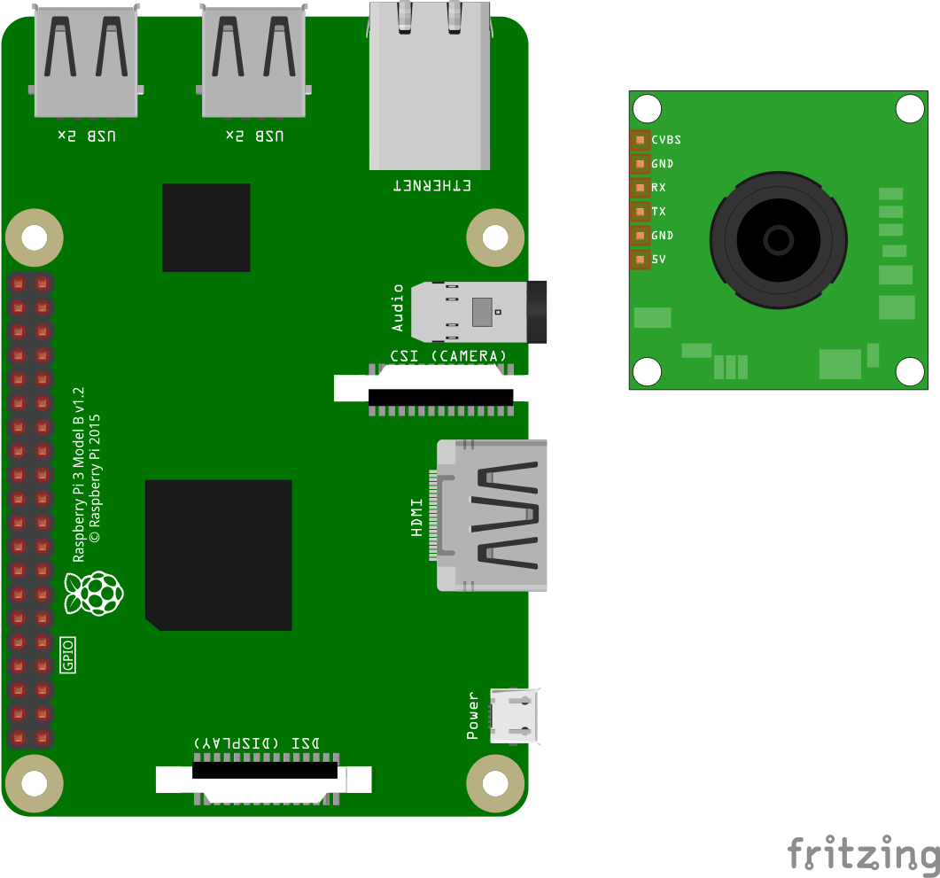
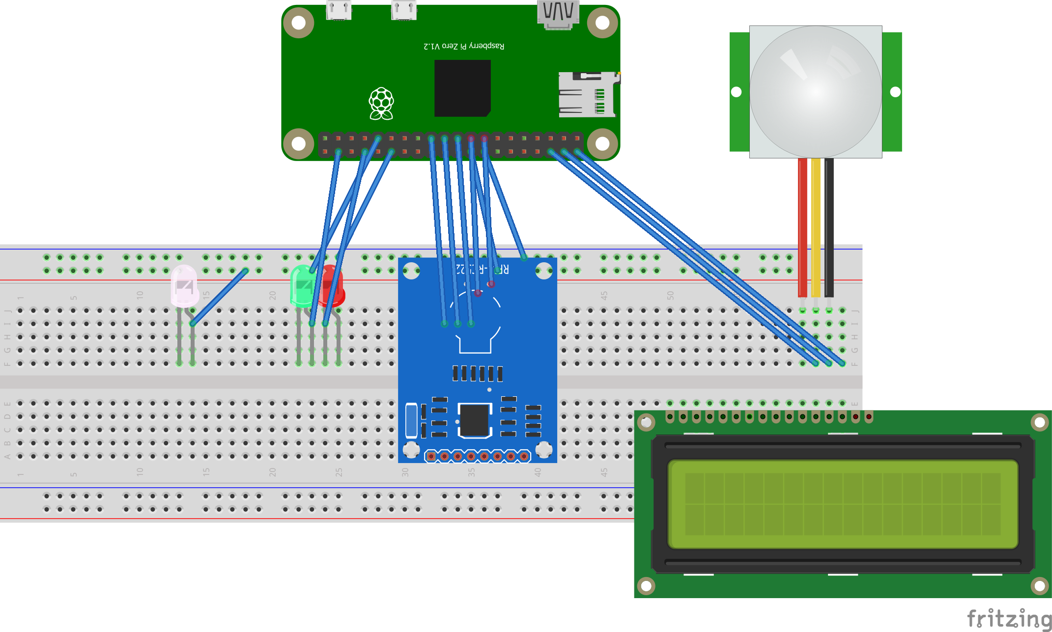
Diseño e Implementación
Etapa de Diseño
El diseño de se comenzó por los prototipos funcionales de dispositivos IoT. En el diseño se busco establecer el uso de diferentes enfoques tecnológicos (microcontroladores y microcomputadores) y sus componentes (sensores diferentes para medir las mismas variables, actuadores para cambiar el ambiente). Por el lado de las comunicaciones y para simplificar se planteo el uso de un solo tipo de protocolo.
21

Slide 22

Diseño e Implementación
Etapa de Diseño
Por otro lado se diseño una aplicación web que fuese capaz de centralizar las herramientas de visualización de datos y de monitoreo y control de dispositivos de forma embebida. También se diseño que a pesar de ser una estructura monolítica, la aplicación en si fuese modular de manera que pueda crecer de manera orgánica en términos de tecnologías y protocolos a implementar.
22

Slide 23
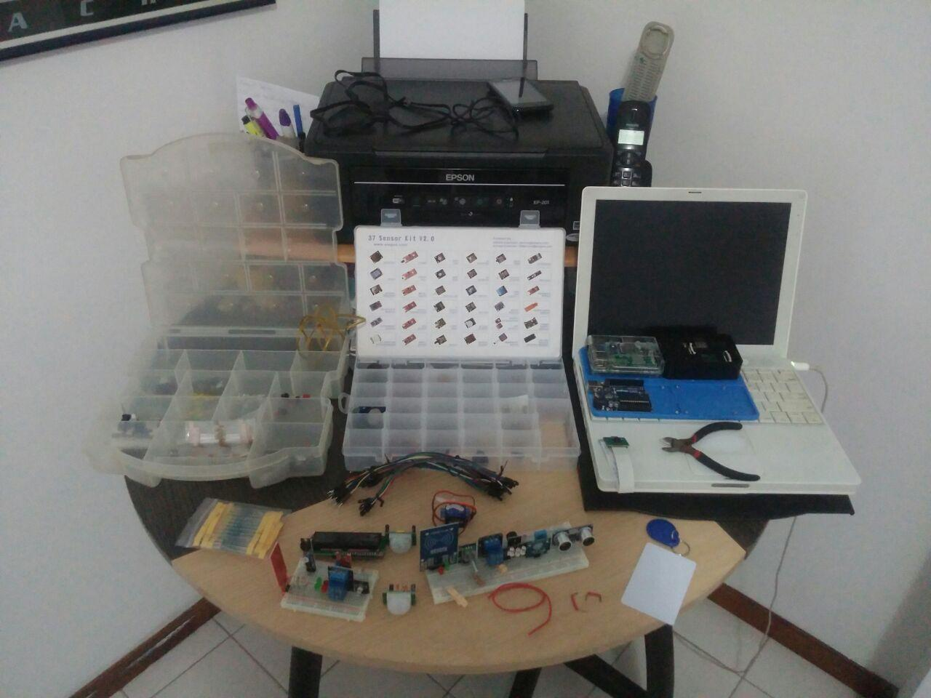
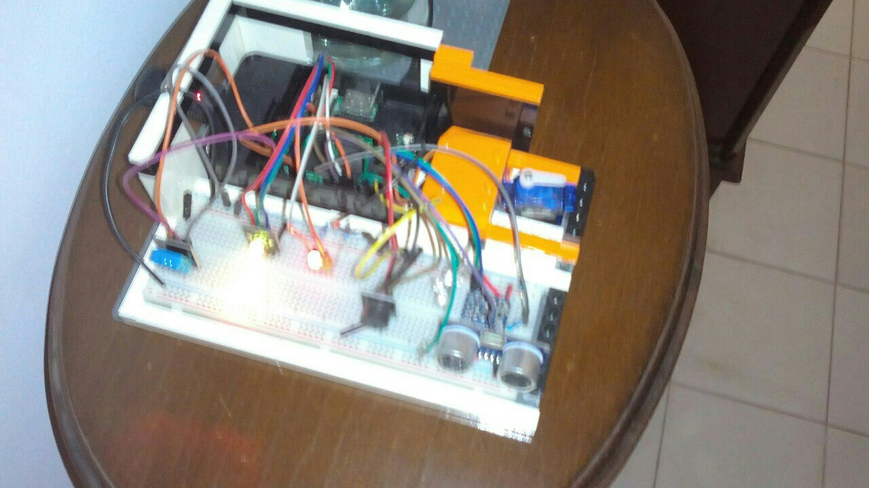
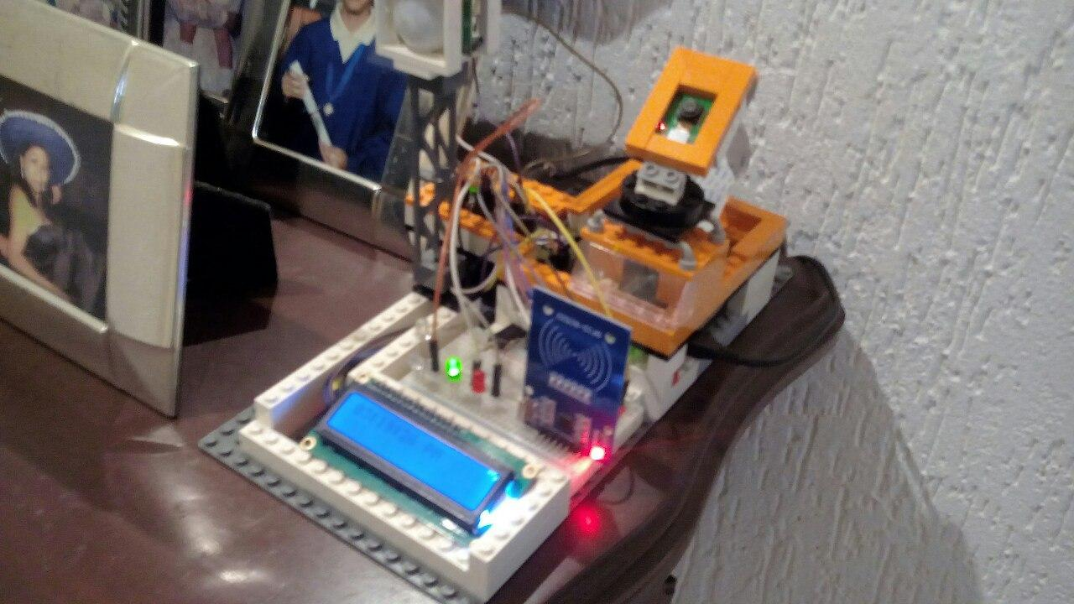
Diseño e Implementación
Etapa de Implementación
Se crearon cuatro prototipos de dispositivos, dos de ellos con tipo de sensores espejo para poder medir la diferencias en los datos reportados por sensores en dos ubicaciones distintas y dos sensores dedicados a la seguridad, uno dedicado a sensores y actuadores para acceso y uno para hacer de cámara de seguridad inteligente. Su desarrollo llevo 2 sprints y se recolecto datos durante un periodo de 8 meses.
23

Slide 24
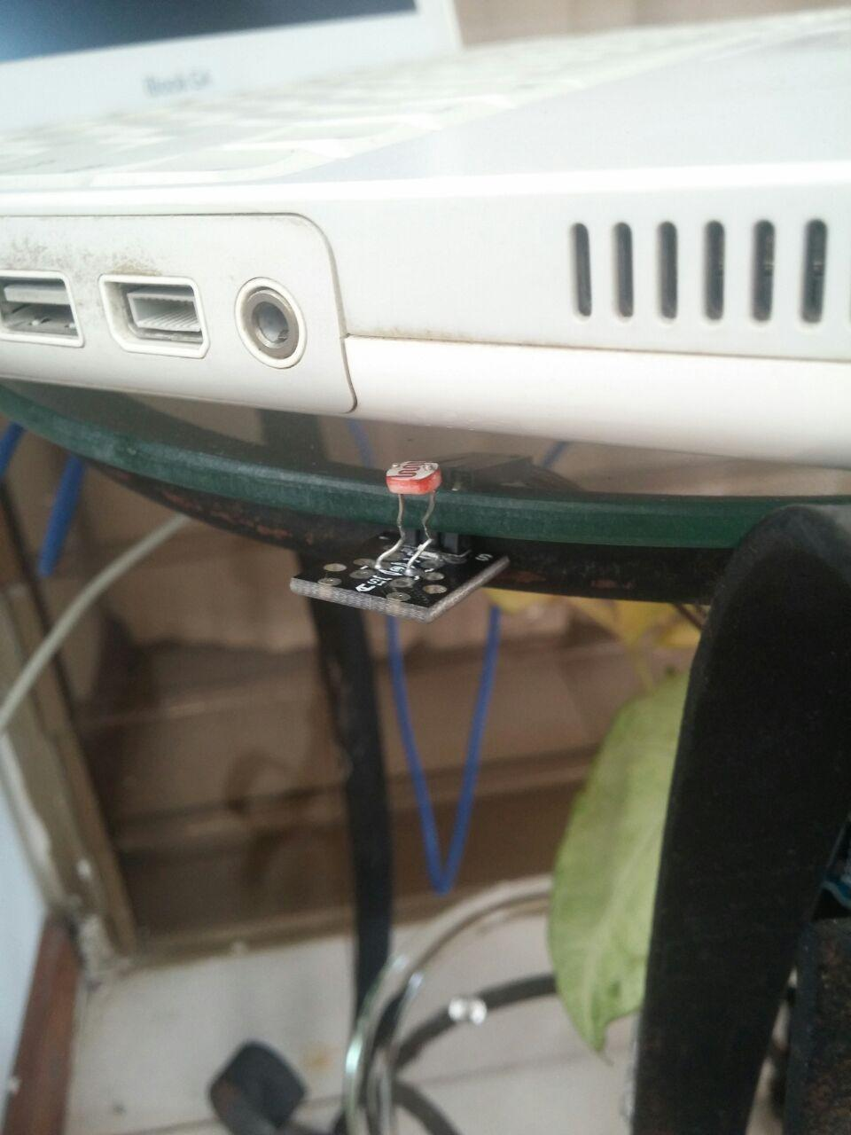
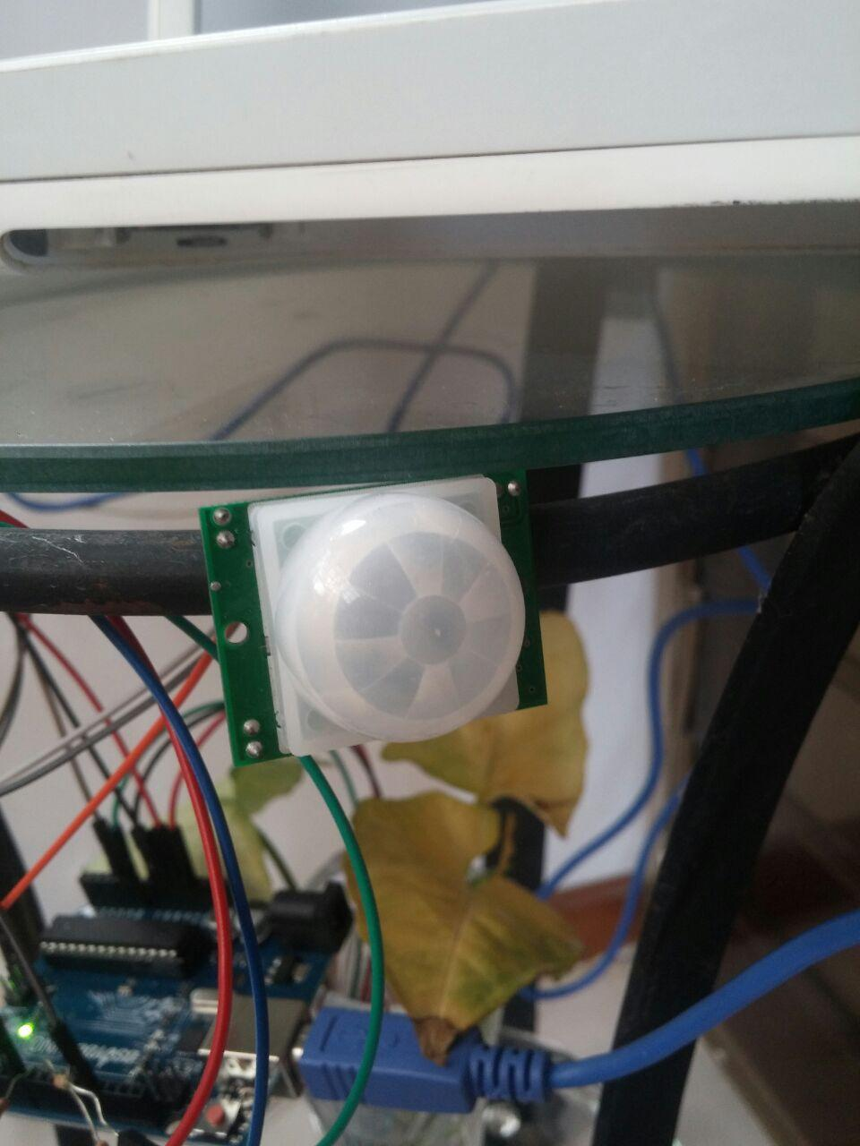
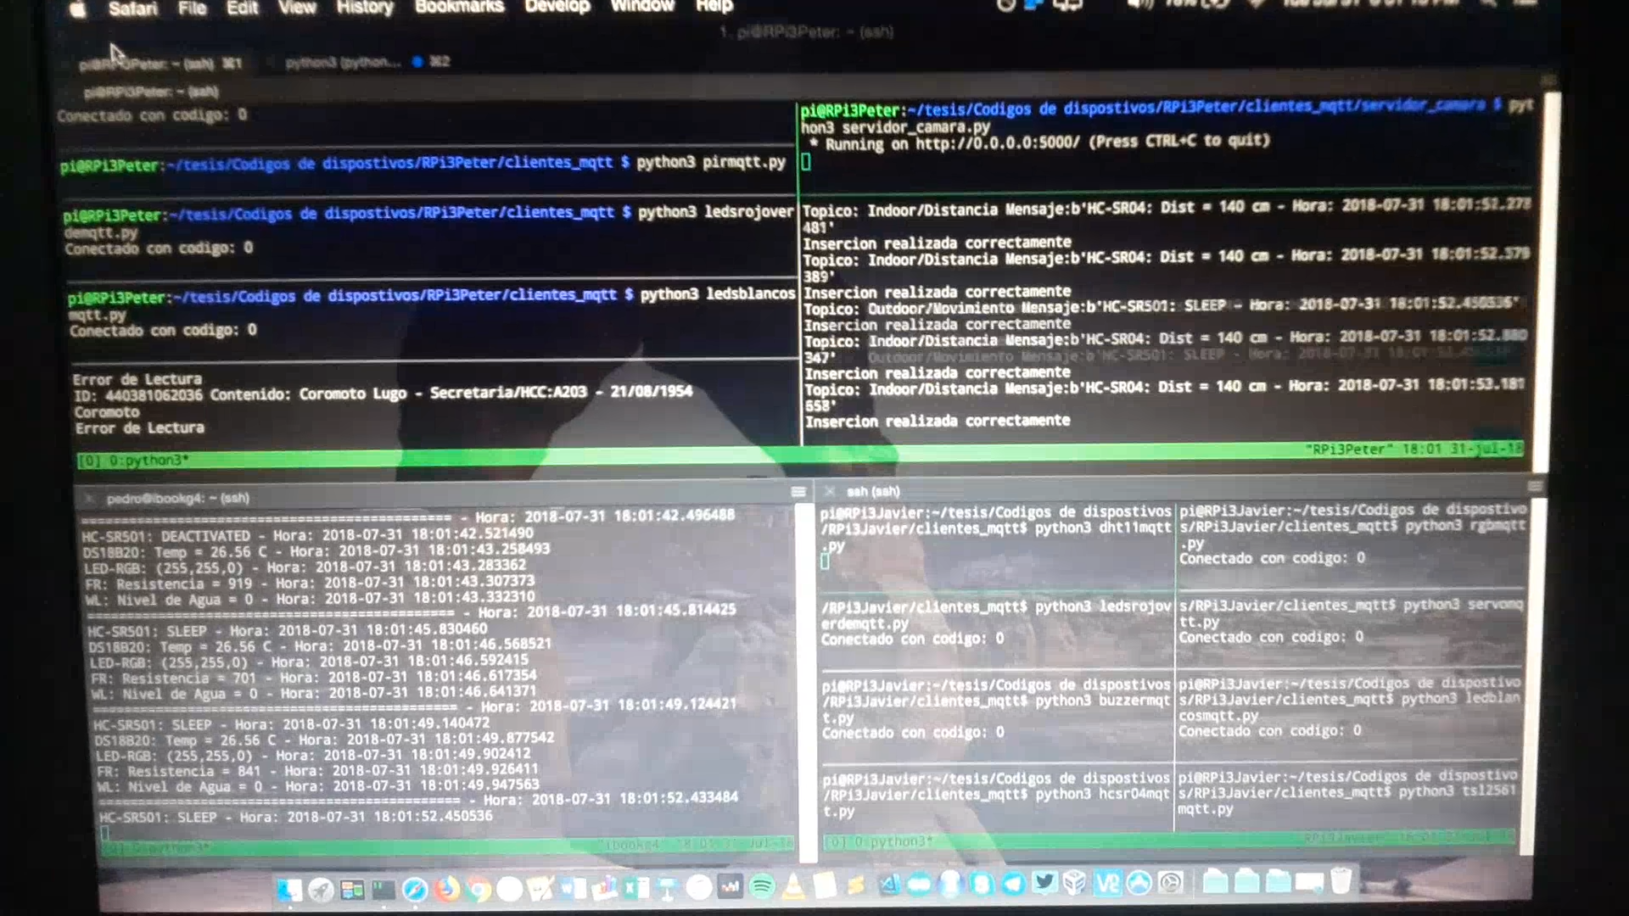
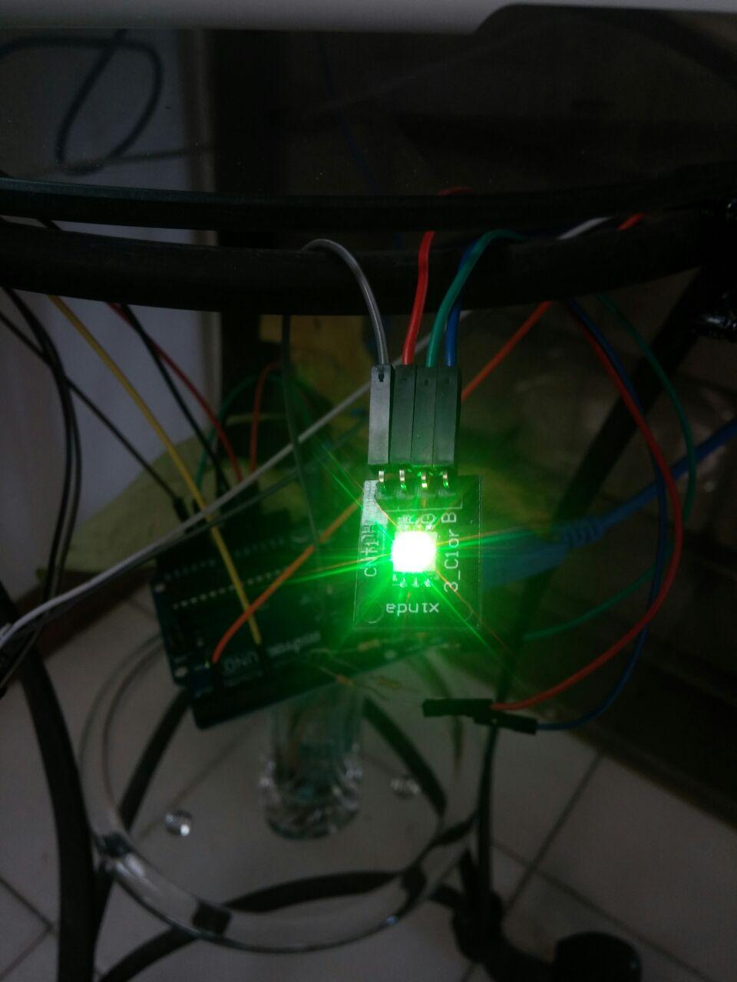
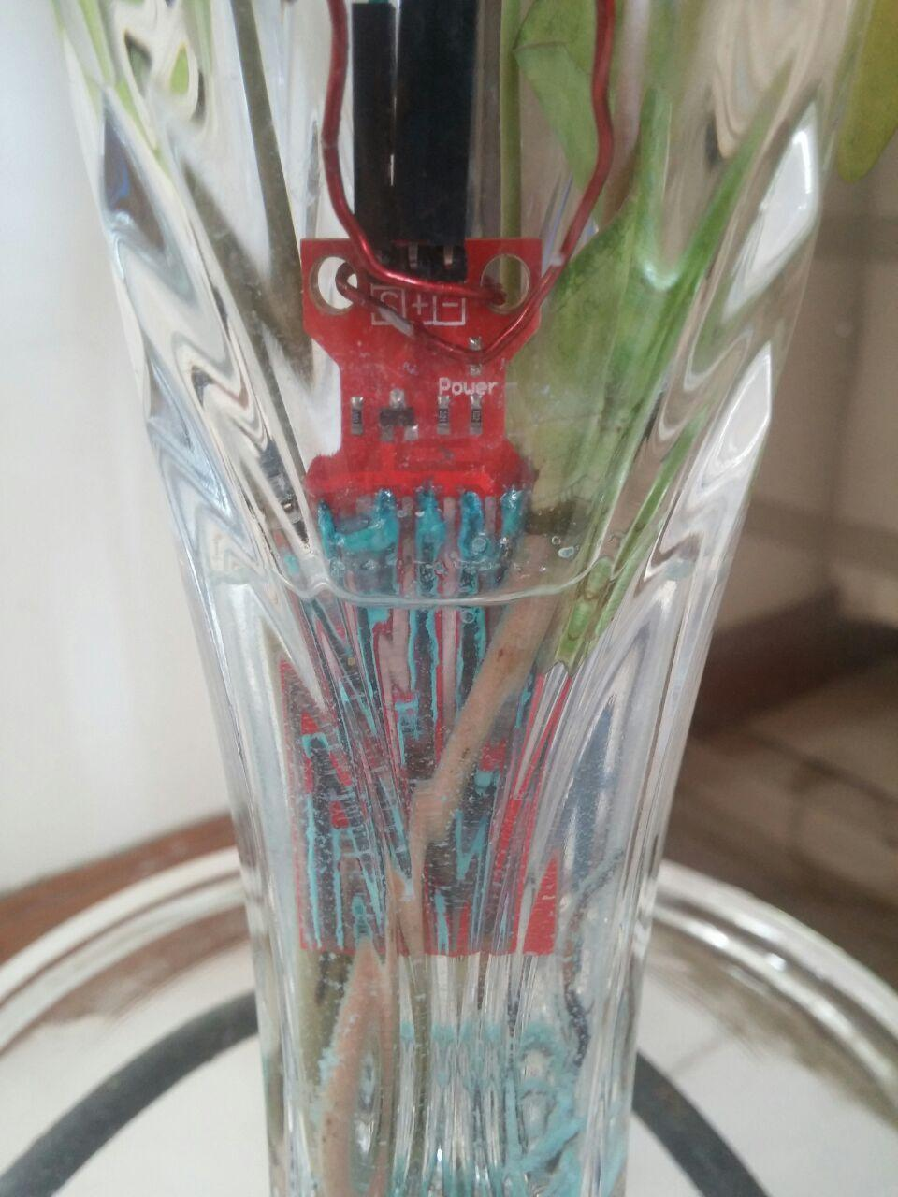
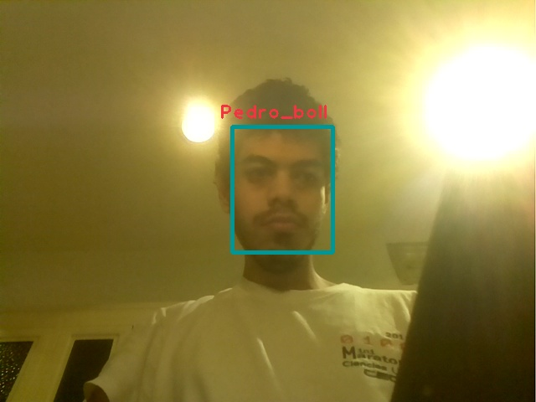
Diseño e Implementación
Etapa de Implementación
24

Slide 25

Diseño e Implementación
Etapa de Implementación
En el caso de la aplicación web se desarrollo una vez elegidas las herramientas a integrar en cada caso en particular para la visualización, monitoreo y control.
Para el lado de la visualización de datos la herramienta seleccionada fue Grafana un software de código abierto capaz de crear cuadros de mando con gráficos, mientras que el caso del monitoreo y control se escogió la herramienta de automatización de tareas Node-Red.
Para el caso de la comunicación de datos se escogió el protocolo MQTT.
25

Slide 26
Herramientas de Desarrollo
Herramientas de Hardware
Las
26

Slide 27
Herramientas de Desarrollo
Herramientas de Software
Las
27

Slide 28
Entornos de Prueba
Entorno de prueba para prototipos de dispositivos
Las
28

Slide 29
Entornos de Prueba
Entorno de prueba para software HAMACA
Las
29

Slide 30
Marco Aplicativo
30

Slide 31
Prototipos de Dispositivos IoT
¿Qué prototipos fueron creados?
Se crearon cuatro prototipos funcionales de dispositivos IoT. Dos de ellos en equidad de tipo de sensores (ambientales) y dos enfocados en el tópico de la seguridad
31

Slide 32
Herramienta de Automatización, Monitoreo y Análisis de Componentes y Artefactos
Las
32

Slide 33
Demostración
33

Slide 34
Resultados
Resultados obtenidos de los prototipos
Las
34

Slide 35
Conclusiones
35

Slide 36
Conclusiones
Para ello, se requiere de herramientas que permitan a los usuarios finales obtener dicho conocimiento escondido en los datos generados por los dispositivos y sistemas involucrados.
36

Slide 37
Trabajos Futuros
37

Slide 38
Trabajos Futuros
Trabajos futuros para investigar y desarrollar
Las
38

Slide 39
Referencias
[1] H. Tschofenig & others. Architectural Considerations in Smart Object Networking. Technical report, Internet Architecture Board, Marzo 2015.
[2] Sector de Normalización de las Telecomunicaciones de la UIT. Descripción general de Internet de los objetos. Technical report, Union Internacional de Telecomunicaciones, Junio 2012.
[3] Ari Keranen & Carsten Bormann. Internet of Things: Standards and Guidance from the IETF. http://www.internetsociety.org/publications/ietf-journal-april-2016/internet-things-standards-and-guidance-ietf, Abril 2016.
39

Slide 40
¿Preguntas?

Slide 41
Muchas gracias por su atención

